Slide 1
COMO INSTALAR MySQL EN DOCKER
Johan ALexis Sanchez Echavarria
C.C 1020452523

Slide 2
En este primer paso se nos mostrará cómo obtener o descargar Docker y verificar la instalación desde la terminal.
Si aún no lo tienes solo descárgalo desde el sitio oficial Docker y no hay que configurar nada adicional(no en modo noob dev). Para verificar la instalacion lo puedes hacer desde la terminal.

Slide 3
Descargamos la imagen creando el contenedor MySql.
El comando que hace el trabajo es el siguiente:
docker run -d -p 33061:3306 --name mysql57 -e MYSQL_ROOT_PASSWORD=secret mysql:5.7 --character-set-server=utf8mb4 --collation-server=utf8mb4_unicode_ci
Todo lo que está en negro va de seguido en la terminal ya iniciada.

Slide 4
Analicemos el comando:
docker run corre/crea un contenedor.
-d indica que el contenedor permanecerá corriendo en segundo plano.
-p 33061:3306 conecta el puerto 33061 de nuestro sistema operativo con el puerto 3306 del contenedor.
--name mysql57 le da un nombre personalizado al contenedor.
-e MYSQL\_ROOT\_PASSWORD=secret asigna la contraseña "secret" al usuario "root" de MySQL, -e sirve para configurar variables de entorno.
mysql:5.7 indica la imagen a partir de la cual se va a crear el contenedor, después de los dos puntos se indica la versión específica de la imagen.
--character-set-server=utf8mb4 es una configuración específica de mysql, será la codificación de caracteres por defecto cuando creemos bases de datos.
--collection-server=utf8mb4\_unicode\_ci le dice a mysql que use utf8mb4 en las colecciones de datos.

Slide 5
Una vez ejecutado el comando, tendremos corriendo un servidor de MySQL.
Para conectarnos al servidor usando el propio docker:
Donde:
exec: indicamos que vamos a pasar un comando.
-it Modo interactivo.
mysql -p: es el comando para entrar a la consola de mysql con el usuario root(si has trabajado con mysql en consola es lo mismo). Una vez que se ejecuta la línea nos pedirá la contraseña que definimos en MYSQL_ROOT_PASSWORD y estamos dentro del contenedor y podemos lanzar comandos a MYSQl.

Slide 6
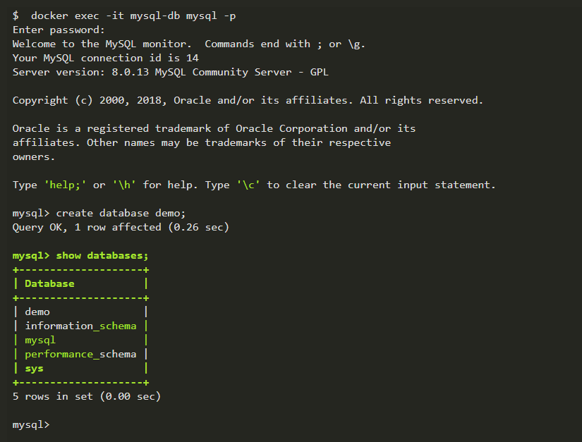
En la parte inferior podemos ver un ejemplo de cómo creamos una base de datos.

